Slide 1
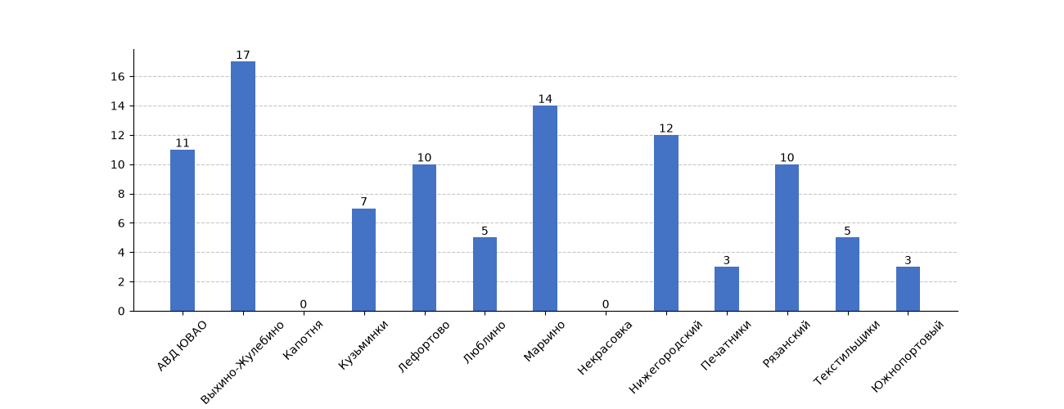
Обращения, поступившие в кабинет ОАТИ на портале «Наш город», по которым жители жаловались, что их проблема не была устранена и наличие проблемы подтвердилось в результате перепроверки ОАТИ
период с 27 июля 2026 года по 2 августа 2026 года
Топ опровергаемых тем:
Некачественное содержание детской площадки во дворе - 13
Некачественное содержание спортивной площадки во дворе - 9
Неубранная дворовая территория - 8
*Всего опровергнуто за указанный период: 97

